Slide 1

Ménopause et travail
2 décembre 2024
Dr Anna Surbone
CHUV
Médecin de la fertilité et endocrinologie gynécologique

Slide 2
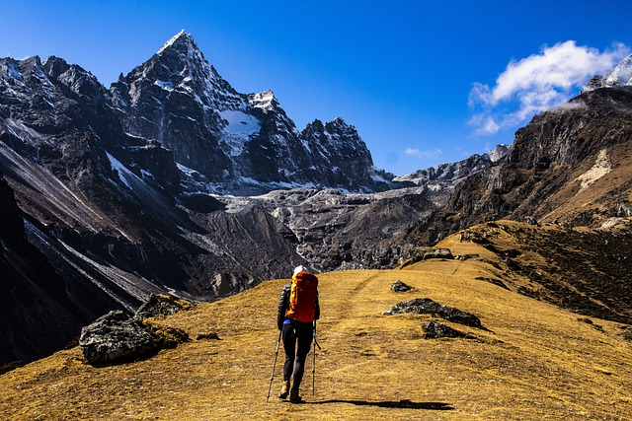
Le voyage de la vie…

Slide 3
Pour commencer… c’est quoi la ménopause?

Slide 4
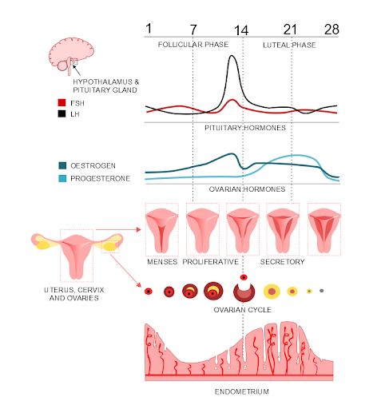
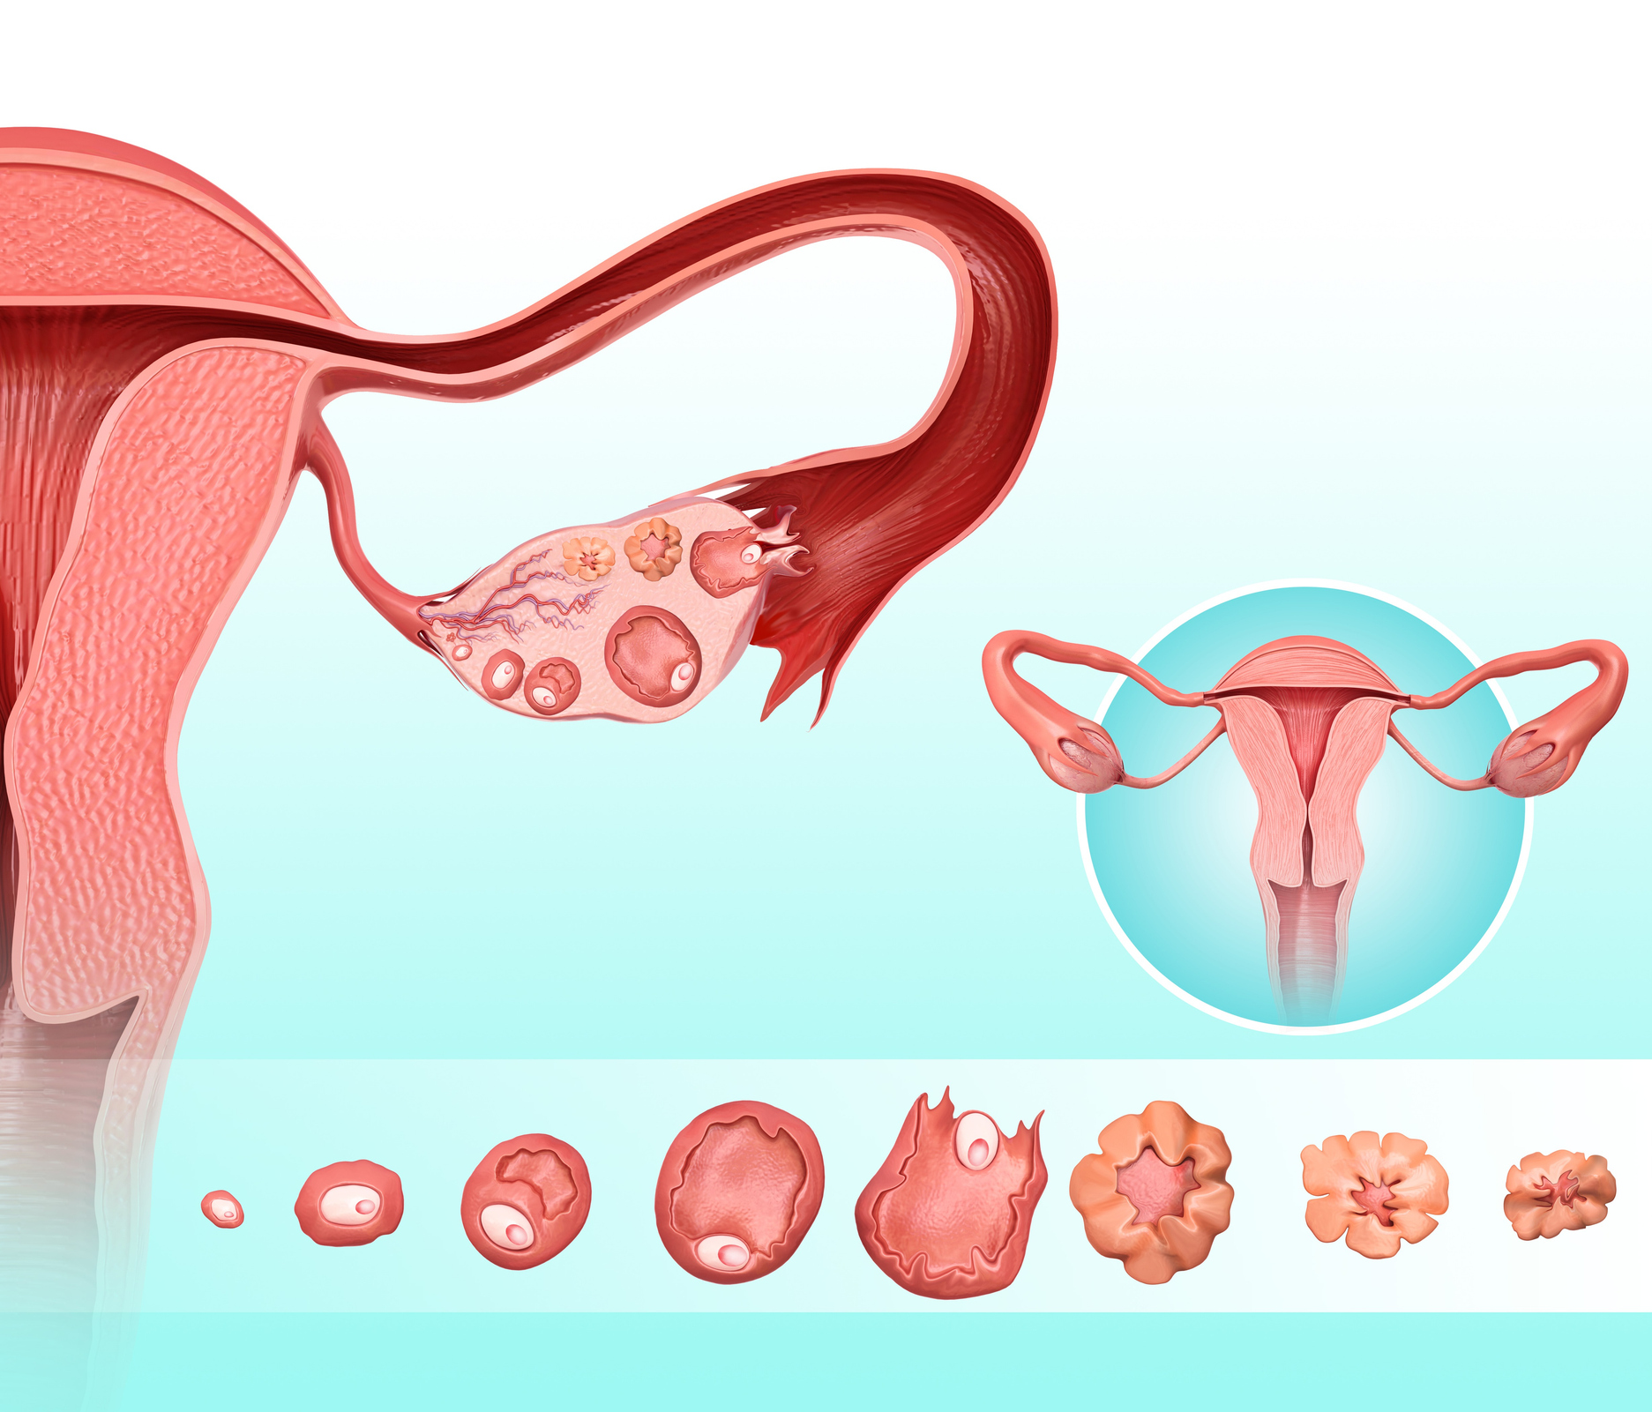
Le cycle menstruel

Slide 5
McGee EA et al. Endocr Rev 2000

Slide 6
La survenue de la ménopause

Slide 7
Stages of Reproductive Aging Workshop +10
Harlow SD et al. JCEM, 2012

Slide 8

  Ménopause
    > 45 ans + 1 an sans règles (sans contraception hormonale)
  Périmenopause
    Début altérations des cycles
    Symptômes climatériques
  Après hystérectomie
    Symptômes
Menopause: diagnosis and management
NICE guideline, 2015

Slide 9
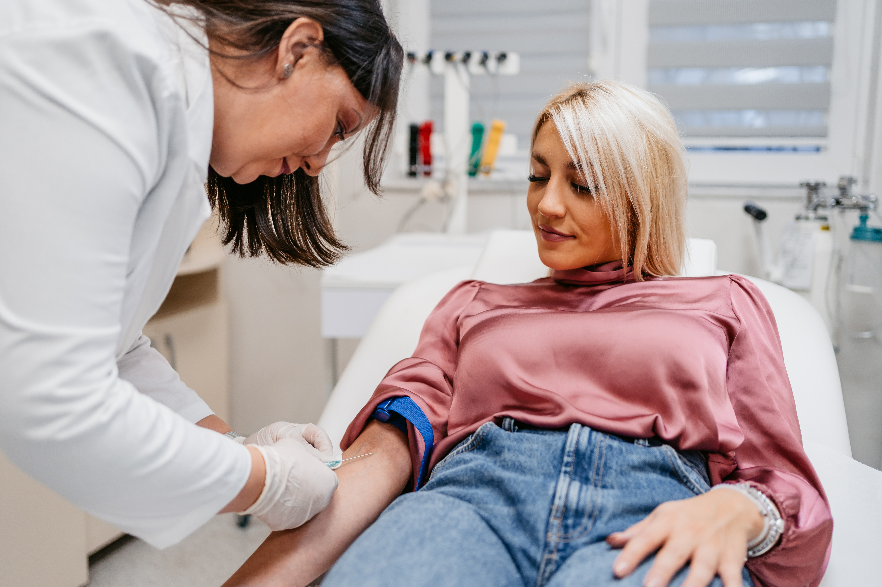
Diagnostic
Dosages hormonaux
  < 45 ans!
  FSH seul (sans contraception hormonale!)
  Autres hormones: diagnostic différentiel
Menopause: diagnosis and management
NICE guideline, 2015

Slide 10
Les conséquences…

Slide 11
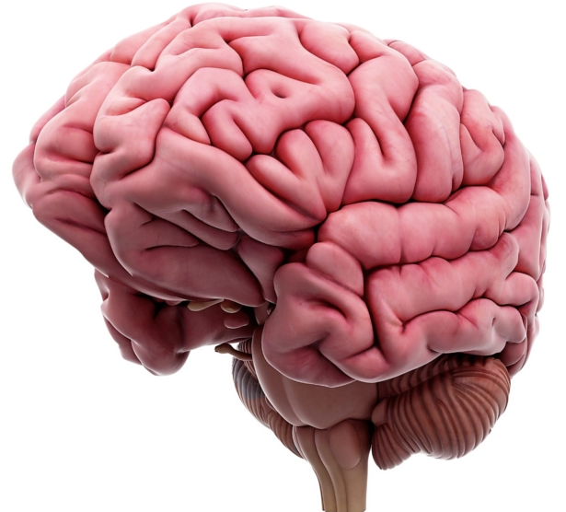
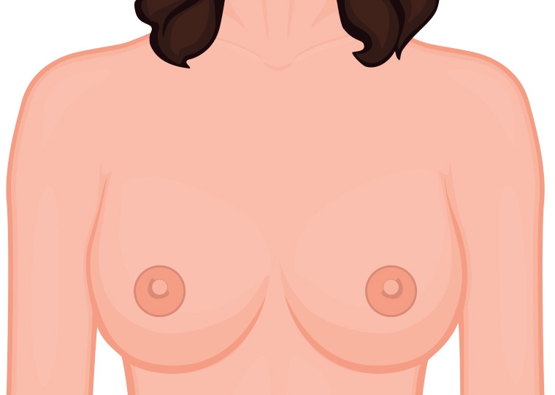
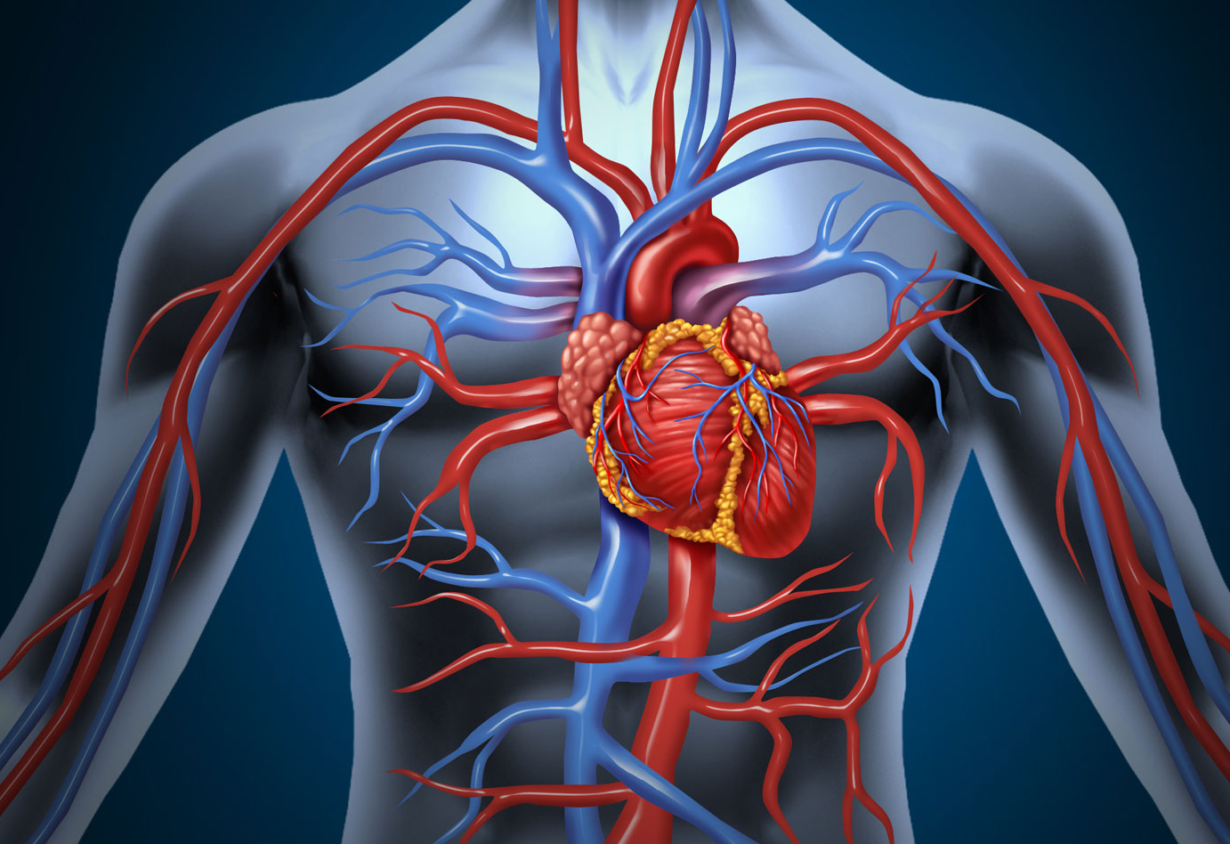
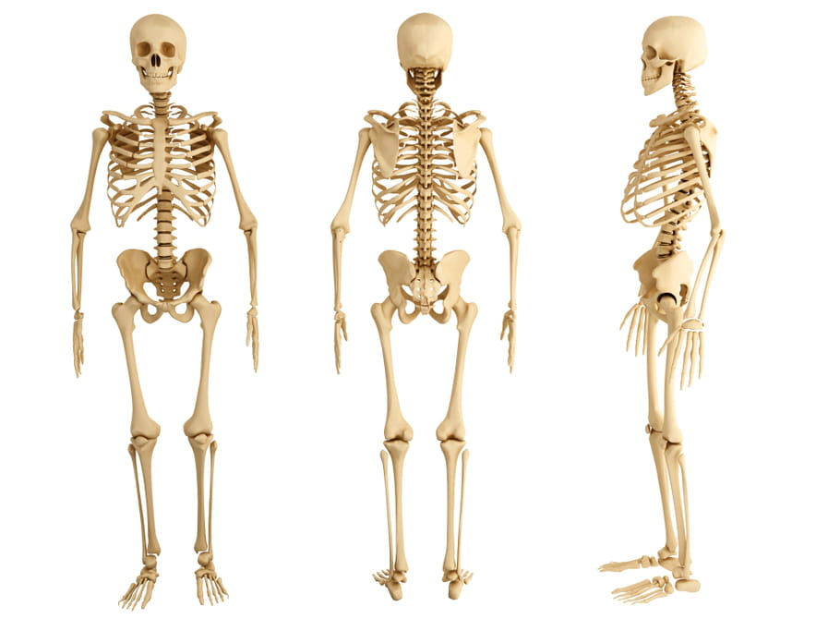
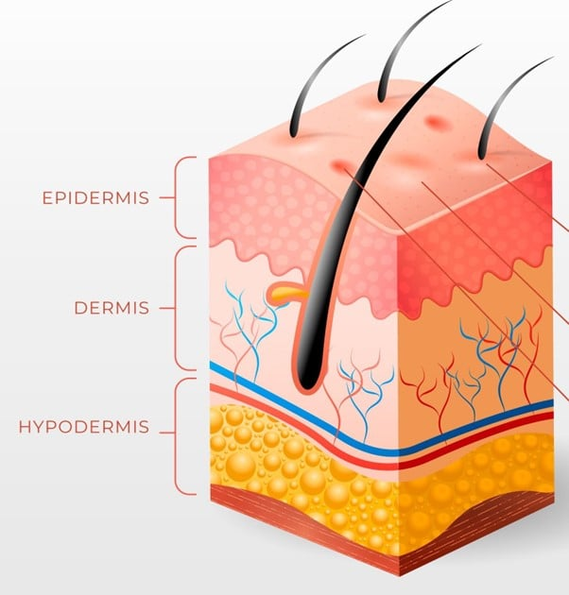

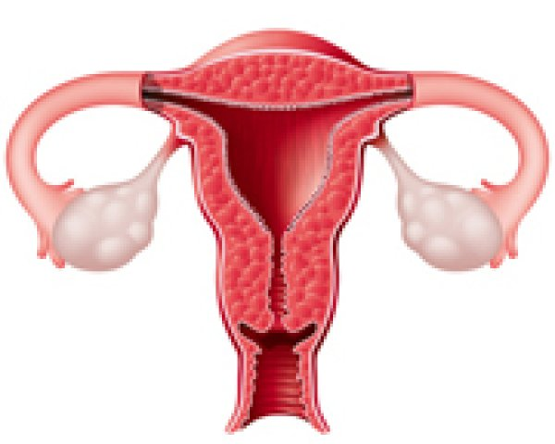
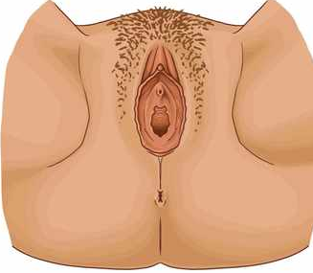
Effets des œstrogènes
Régulation température
Humeur
Mémoire
Equilibre
Concentration …
Développement
Densité
Prépare à la lactation
Protection cardio-vasculaire
Densité osseuse
Régule synthèse cholestérol
Maturation des follicules
Régulation cycle menstruel
Souplesse de la peau
Trophicité – Lubrification

Slide 12

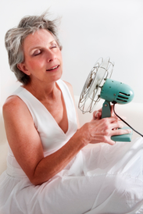

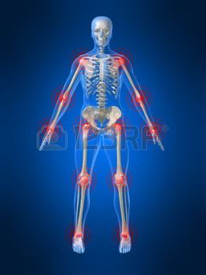


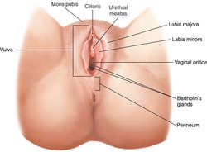
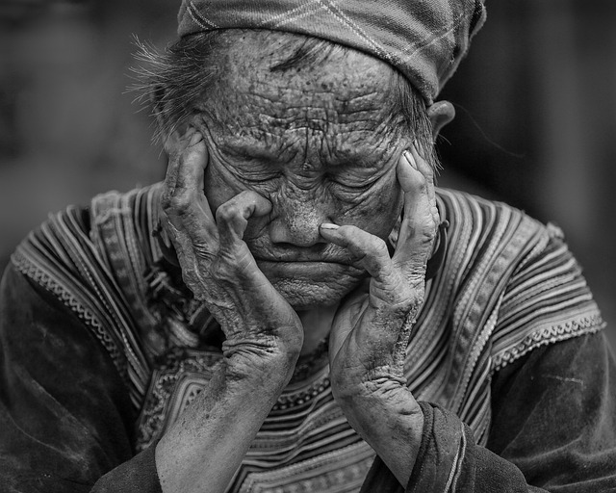
Les symptômes
estrogènes
estrogènes
estrogènes
estrogènes
estrogènes
estrogènes
  Altération des cycles
  Bouffés de chaleur
  Articulaires
  Changements de l’humeur
  (irritabilité, dépression, anxiété, difficultés de concentration, troubles de la mémoire)
  Urogénitaux
  Sexuels / manque de libido
  Troubles du sommeil
estrogènes
estrogènes
estrogènes
estrogènes
estrogènes
estrogènes
estrogènes
estrogènes
estrogènes
estrogènes
estrogènes
estrogènes
estrogènes
estrogènes
estrogènes
estrogènes
estrogènes
estrogènes
Menopause, NICE guideline, 2015
An Endocrine Society Clinical Practice Guideline, 2015

Slide 13


Les symptômes
FdR
  Obésité
  Ethnie (?): > africaines, < asiatiques
  Tabac
  Status sociale, éducation
  Troubles psy
Médiane: > 7 ans (4.5 après DR, > si début précoce)
Avis N. E. et al., JAMA Intern Med. 2015

Slide 14
Le contexte…

Slide 15
Espérance de vie femme CH: 85.6 an (2019)
>1/3 de l’existence en ménopause
Espérance de vie femme CH: 85.6 an (2019)
>1/3 de l’existence en ménopause

Slide 16
Phase «spéciale» de la vie…
Changements physiques et au niveau des risques
Changements psycho-sociales (rôle, précarité…)
Contexte de vie (enfants, relations…)

Slide 17
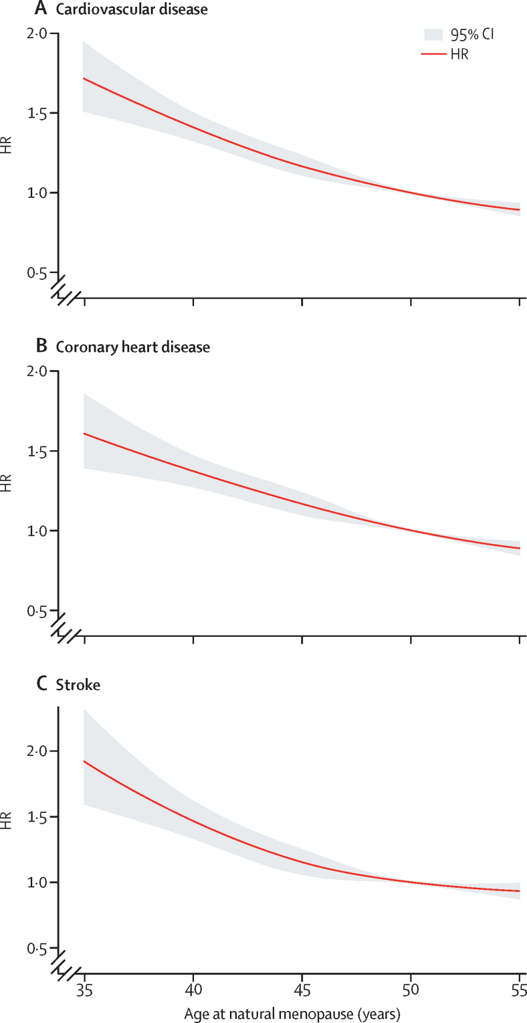
Ménopause et risque cardiovasculaire

Slide 18
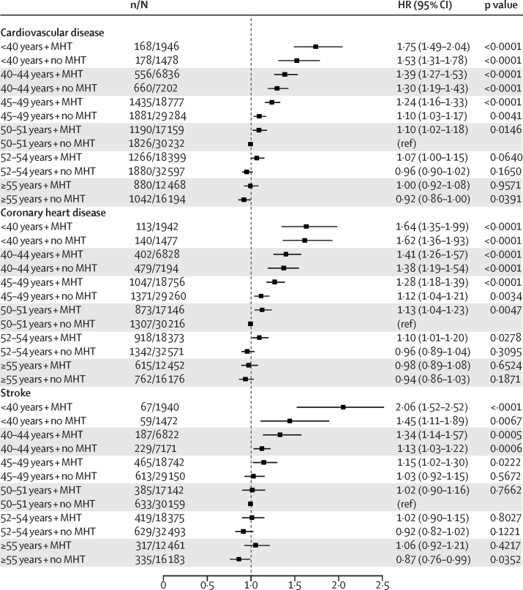
Risque cardiovasculaire:
Effet de l'âge à la ménopause
Effet du THM

Slide 19
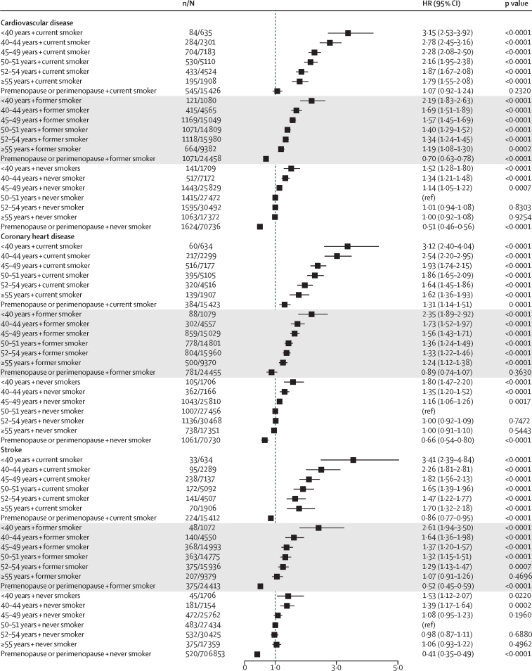
Risque cardiovasculaire:
Effet du tabac
Effet de l'âge à la ménopause

Slide 20

Contexte de vie
Enfants ado / nid vide
Deuils (perte des parents)
Être proches aidants
Avancement dans la carrière

Slide 21

La signification de la ménopause
La ménopause est mieux vécue dans les sociétés qui donnent de la valeur au vieillissement
Fin de la fertilité physique problématique si identité de la femme = fertilité

Slide 22
Et le monde du travail ??

Slide 23

  ↑ temps plein
  ↑ âge à la retraite
  ↑ carrière
  ↑ rôle de leadership
  ↑ expérience / résilience

Slide 24
Ménopause et travail
Effets sur le travail
Rôle de la communication empathique
Conséquences potentielles
Caractéristiques du travail
Perception des autres
Cofacteurs et facteurs confondants

Slide 25






Les effets sur le travail

Slide 26
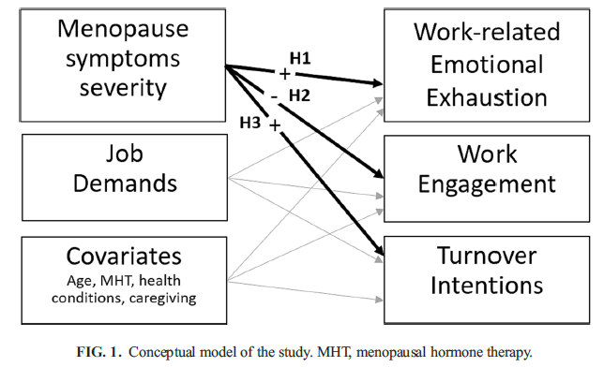
Alzueta E, et al. Menopause. 2024

Slide 27
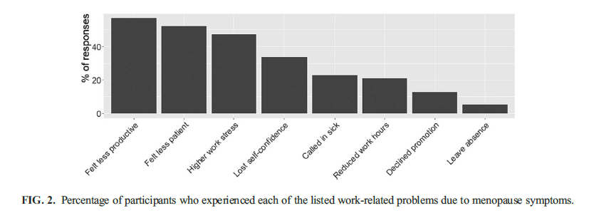
Les effets sur le travail
Alzueta E, et al. Menopause. 2024

Slide 28
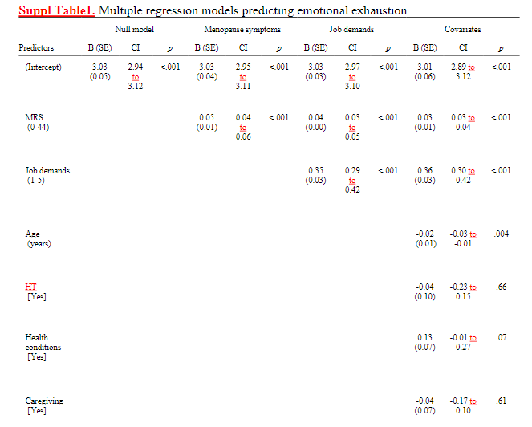
Alzueta E, et al. Menopause. 2024

Slide 29
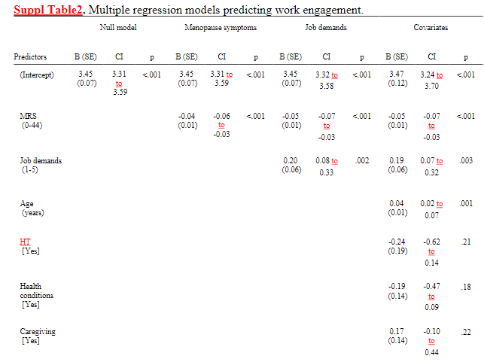
Alzueta E, et al. Menopause. 2024

Slide 30
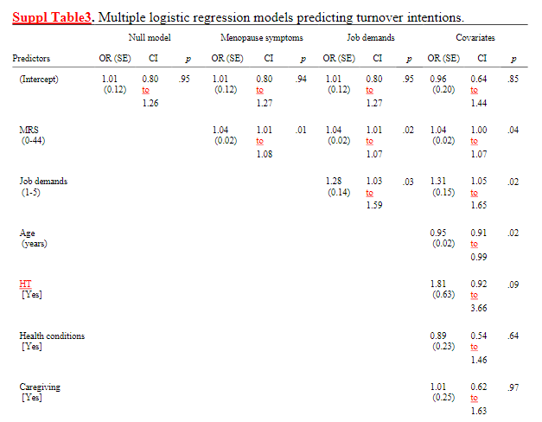
Alzueta E, et al. Menopause. 2024

Slide 31

Le rôle de la communication empathique

Slide 32
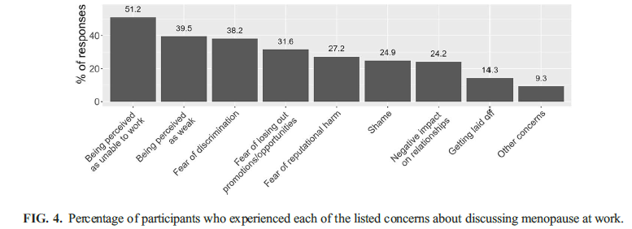
Alzueta E, et al. Menopause. 2024

Slide 33
Conséquences potentielles

Slide 34
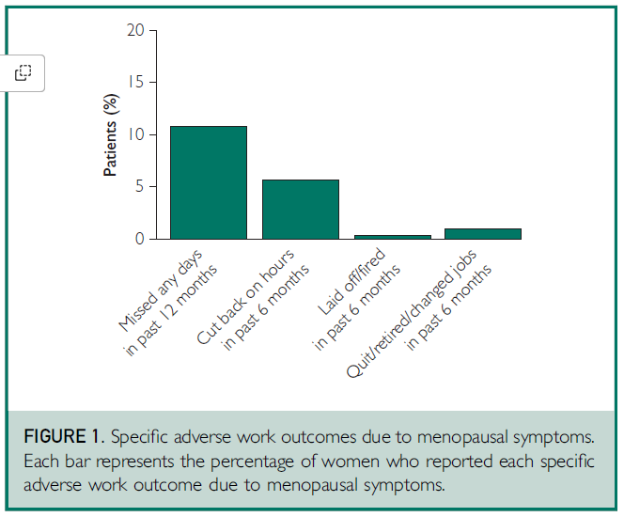
Faubion SS, et al. Mayo Clin Proc. 2023

Slide 35
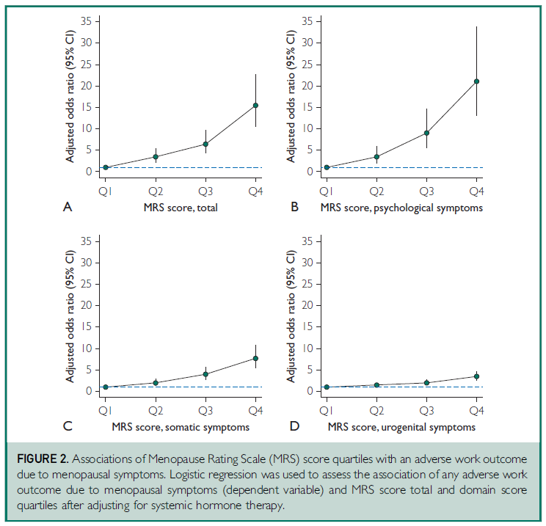
Conséquences potentielles
Pas de relation avec le - type de travail
- travail physique
Faubion SS, et al. Mayo Clin Proc. 2023

Slide 36
Conséquences potentielles
Donc…
absentéisme / retraite anticipée / perte de productivité
(surtout pour insomnie, dépression, SVM)
  Coûts ↑
US: 26 billions $/an
(comparé à 36 billions pour HTA / diabète / obésité / tabac / inactivité)
Même si…
- difficile de connaitre cause réelle d’absences
- évidences parfois contradictoires…
Sarrel P, et al. Menopause. 2015
Hardy C, et al. Womens Midlife Health. 2018

Slide 37
Caractéristiques du travail

Slide 38
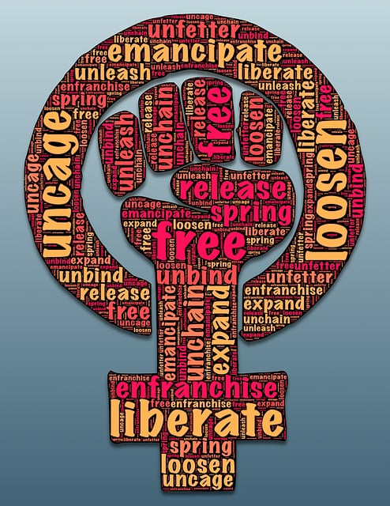

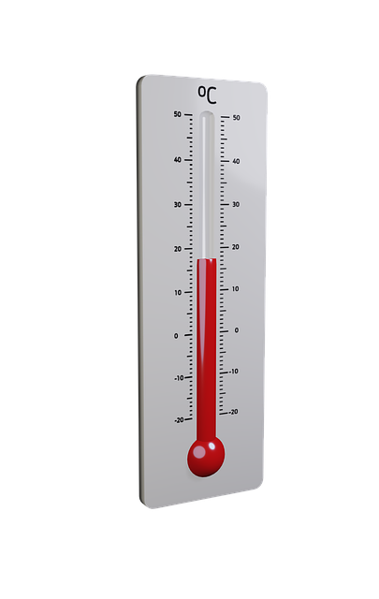
Caractéristiques du travail
Absence de:
autonomie
soutien de la hiérarchie
possibilité de régler la température
Malinauskiene,V, et al, Maturitas. 2010
Evolahti A, et al. Climacteric. 2009

Slide 39

Perception des autres

Slide 40

Perception des autres
SVM avec sudations / règles abondantes
Expliqués comme…
«problème de santé, température, émotions, exercice physique…»
Opportunité de partager avec collègues, supérieurs
Smith MJ, et al. Maturitas. 2011

Slide 41
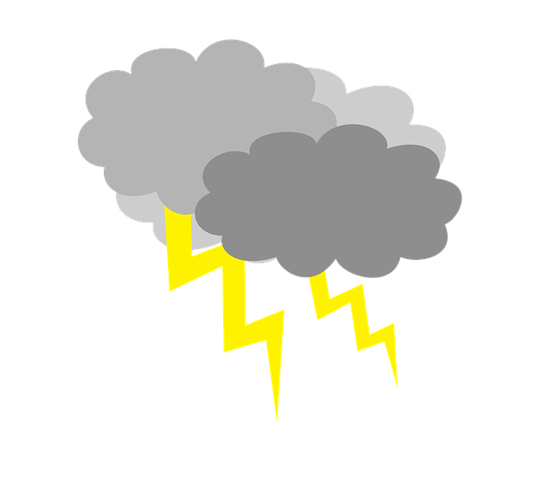
Cofacteurs et facteurs confondants

Slide 42
Cofacteurs
Dépression
Problèmes de santé
Instabilité économique
Facteurs liés au travail
  Instabilité
  insatisfaction au travail
  sensation de ne pas être appréciée
Minorité ethnique
Pas de relation avec le - type de travail
- travail physique
D’Angelo S. et al. Int J Environ Res Public Health. 2022

Slide 43

Facteurs confondants
→ mêmes symptômes de la ménopause
… fatigue, troubles du sommeil, problèmes de concentration, troubles de la mémoire, irritabilité, instabilité émotive…

Slide 44

LES SOLUTIONS !!

Slide 45

Les solutions
En parler !!
Verdonk P, et al. Work. 2022

Slide 46
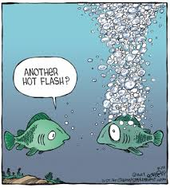
Les solutions
SVM
  S’habiller en couches / rechange
  Ventilateurs
  Fenêtres ouvertes
  Eviter les déclencheurs
  café, alcool, nourriture épicée, tabac
  Eau / boissons froids
  THM
  Alternatives non hormonales
Verdonk P, et al. Work. 2022

Slide 47
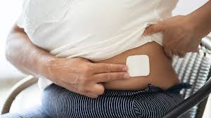
Thérapies hormonales
Oestrogénothérapie systémique
  Per os
  Cutanée
    Gel
    Patchs
Progestatifs
  Progestérone micronisée
  Dydrogestérone
  DIU hormonal
Notes:
Patchs ou gel à ne pas s’appliquer sur les seins!

Slide 48
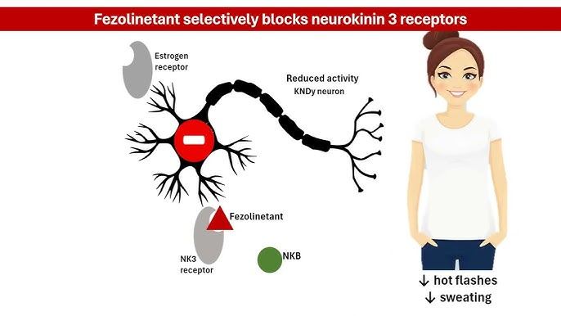
Thérapies non hormonales
Antidépresseurs
SSRI
SNRI
Fezolinetant
  Bouffées de chaleur et sudations nocturnes
  Troubles du sommeil + Qualité de vie

Slide 49
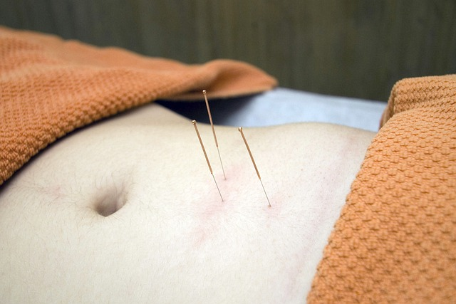



Thérapies Non-hormonales
Acupuncture
Hypnose
Yoga
TCC et de pleine conscience
Aromathérapie, réflexologie
… peu d’études, pas d’efficacité démontrée

Slide 50

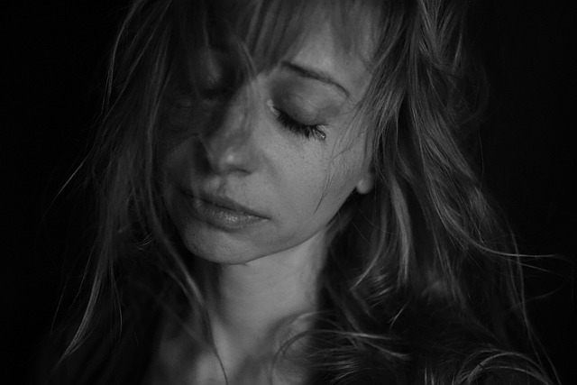
Les solutions
Humeur dépressive
  Diète
  Méditation en pleine conscience
  Partage / humour
  Thérapie cognitivo-comportementale
  antidépresseurs
Verdonk P, et al. Work. 2022

Slide 51



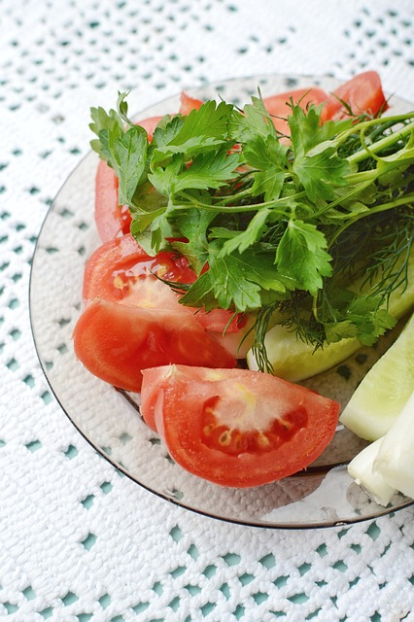

Les solutions
Troubles de la mémoire / concentration
  Double check
  Listes «to do»
  Adaptation de l’horaire
  Adaptation des taches
  ↑ sommeil
  Adaptation diète
  Activité physique
Verdonk P, et al. Work. 2022

Slide 52
Plan d’action
Conscience du problème !
Accès informations et ressources disponibles
(séminaires, programmes d’activité physique, etc…)
Contrôle de la température
(ventilateurs, éviter uniformes trop chaudes)
Horaires flexibles
(pauses supplémentaires, départ anticipé)
Verdonk P, et al. Work. 2022

Slide 53
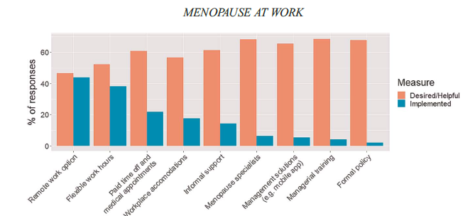
Plan d’action
Alzueta E, et al. Menopause. 2024

Slide 54
Les résultats
Autonomie
Soutien de la hiérarchie
Possibilité de régler la température
    Moins de symptômes
    ↓ risque CV
    ↓ cholestérol
Malinauskiene,V, et al, Maturitas. 2010
Evolahti A, et al. Climacteric. 2009

Slide 55

Et dans la vraie vie ???
Thérapie cognitivo-comportementale
(éducation, relaxation and exercices respiration, exercices cognitifs)
↓ SVM et sudations nocturnes
→ ↑ job performance
Hardy C, et al. Menopause. 2018
Reduction des SVM
(suivi en consultation de ménopause)
Amélioration performance au travail
Geukes M, et al Maturitas. 2019

Slide 56
Et dans la vraie vie ???
Exercice aérobique
Amélioration santé mentale
Rutanen R, et al.Work. 2014
Suivi par infirmière spécialisée et RH
→ ↓ absentéisme et turnover
Geukes M, et al Maturitas. 2019

Slide 57


Et au CHUV ???
… 3.3 EPT pour
Infertilité et préservation de la fertilité
Endométriose
Endocrinologie gynécologique
… monter une consultation ménopause …

Slide 58

Le merveilleux voyage de la vie…

Slide 60
Les couts
US: 26 billion dollars / an (comparé à 36 billion pour HTA / diabète / obésité / tabac / inactivité)
(cat tabou → phase à supporter / survivre plutôt que phase de la vie)

Slide 61
Les effets sur le travail
Se sentir moins productive 57%
Avoir moins de patience 52%
Sentir plus de stress 47%
Choisir un travail moins demandant / refuser une promotion ou un travail plus «challenging» 12%
Faire des absences 5%
Alzueta E, et al. Menopause. 2024

Slide 62
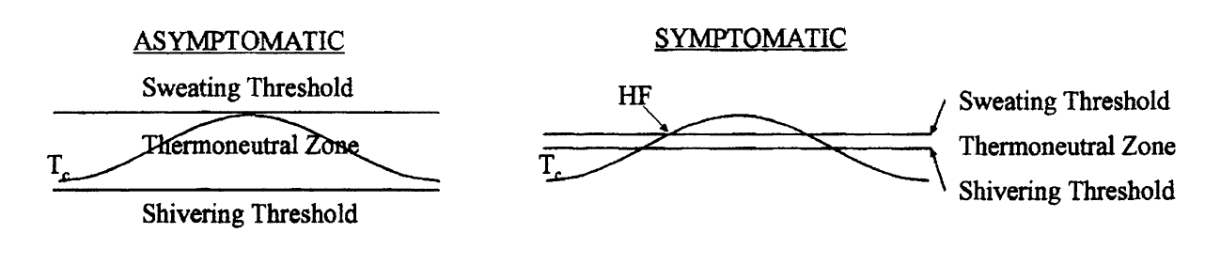
Bouffées de chaleur ≈ 30%
Freedman RR. Am J Med, 2005

